Slide 1
GESTION 2016
COLEGIO DE ABOGADOS DE AREQUIPA
INSTITUCIONALIDAD, GESTION & SERVICIO

Slide 2
TEMAS CONTABLES Y FINANCIEROS
ANTECEDENTES
Estados Financieros 2015 no fueron aprobados, se efectuaron ajustes de acuerdo a información efectivamente encontrada.
Diferencia en el saldo entregado de caja
No existían procedimientos ni políticas en el manejo de efectivo, lo que generó un control deficiente de los recursos económicos del Colegio.
No se presentaron libros electrónicos por el periodo 2015, a pesar de existir disposición expresa, notificada por SUNAT (carta circular N°002-2016-SUNAT/6F0300).

Slide 3
TEMAS CONTABLES Y FINANCIEROS
El sistema contable existente hasta el 2015 era obsoleto, lo que no permitió un control de las operaciones contables.
Pagos realizados sin el debido documento de sustento.
De acuerdo a la auditoria 2014 señala estas observaciones puntuales, como muestreo
La auditoria 2015 hace mención a esta misma observación.

Slide 4
TEMAS CONTABLES Y FINANCIEROS
Se detectó un depósito en cuenta bancaria a la Municipalidad Provincial de Camaná, sin sustento por un monto de S/40 000.00 con fecha 28 de febrero del 2014. (inciso d, art. 38 Estatuto CAA).
Emisión de diez cheques bancarios sin fondos: sanción administrativa (Resolución SBS N° 0089-1998 / Reglamento de Cuentas Corrientes).
De acuerdo a la auditoria 2015 el concepto de Ingresos por seminarios y capacitaciones que fue de S/70 068.59 (de acuerdo a la “planilla diaria de caja”) no se emitieron comprobantes de pago.

Slide 5
TEMAS CONTABLES Y FINANCIEROS
En relación a la venta de Cerveza y bebidas, se ha encontrado la siguiente diferencia.
La referida diferencia no esta sustentada física, ni documentariamente.
No existía un inventario valorizado de los bienes de la Institución, únicamente una lista de existencias sin valor monetario, ni codificación, que no permitía sincerar los recursos de la institución.

Slide 6
TEMAS CONTABLES Y FINANCIEROS
Arrendamiento de las instalaciones del Club de Abogados con tarifas rebajadas para el año 2016, como se muestra a continuación:
Consecuencia: Disminuyeron los ingresos por este concepto para el 2016 en S/. 109 427.20

Slide 7
TEMAS CONTABLES Y FINANCIEROS
INGRESOS DEL CLUB DE ABOGADOS: Venta de bebidas, estacionamiento y otros.

Slide 8
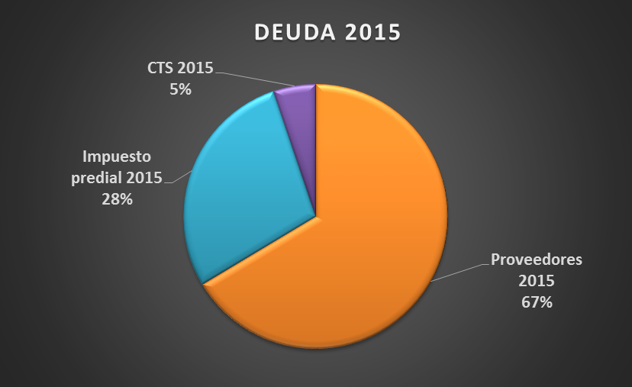
TEMAS CONTABLES Y FINANCIEROS
Deudas generadas en el 2015, y canceladas por esta gestión ascienden a: S/374 276.27, el detalle se muestra en el siguiente cuadro.

Slide 9
GESTION 2016
Ajustes de los estados financieros 2015.
Se compró un nuevo sistema Contable, SIPAN el cual permite:
Tener la información de cada compra y ventas al detalle, además de controlar y verificar el medio de pago (efectivo, transferencia, depósitos, POS.)
Permite exportar información para presentación de libros electrónicos a SUNAT.
Permite conocer el detalle de los proveedores y gastos por actividades realizadas.
Se elaboraron y se cumplió con la presentación de libros electrónicos 2015 y 2016.
Se implementaron políticas de manejo de caja y efectivos.
Se implementaron políticas de pago para cumplir la normativas indicadas en la ley bancarización.

Slide 10
GESTION 2016
Todos los productos y servicios que vende el CAA desde el 2016, se encuentran facturados y con su respectivo comprobante. Lo que se ve reflejado en el efectivo cumplimiento de las obligaciones fiscales.

Slide 11
GESTION 2016
Se regularizaron las tarifas de alquileres de las Instalaciones del Club de Abogados, respetándose compromisos adquiridos en el 2015.
Se programó y ejecutó pagos de las obligaciones adquiridas en el 2015 y se mantuvo una política de control de gastos para el 2016.
Se desarrolló el inventario valorizado de la institución tanto para las instalaciones del Club de Abogados, como en las oficinas administrativas del cercado.
Se centralizaron las compras en el área de logística, lo cual por medio de Sipan el cual se encuentra enlazado con contabilidad.

Slide 12
GESTION 2016
INGRESOS
Los ingresos sufrieron un decremento de 9% anual lo que constituye S/ 355 253.06 soles menos comparando con el 2015.
Las diferencia se encuentra sustentada por la disminución en el ingreso por arrendamientos, debido a la rebaja arbitraria en tarifas. (S/109 427.20) y al no ser gravado los ingresos correspondientes.
Las incorporaciones disminuyeron en el 2016, así como el pago de cuotas sociales.

Slide 13
GESTION 2016
Dentro de los ingresos obtenidos en el 2016 se tienen los siguientes conceptos:
Incorporaciones: El año 2016 se incorporaron a la orden 671 nuevos agremiados, con aportes que se traducen a S/1 174 250.00.
El gasto por cada nuevos incorporados es de S/320.29 soles por persona, lo que significó un gasto de S/. 214 914.59.
Cuotas sociales: El agremiado paga un total de S/20.00 de los cuales S/. 5.00 constituye el aporte al Fondo Mutual y S/. 15.00 para los gastos de CAA
En el 2016 ingresaron por este concepto el monto de S/. 1 287 310.28
Eventos académicos y seminarios: En este concepto se recaudo 96% más que el año 2015, consecuencia de los Congresos Nacionales, diplomados y seminarios realizados.

Slide 14
GESTIÓN 2016
EGRESOS
Los gastos en proveedores se incrementaron, una de las causas fue la deuda asumida en el 2015, por S/. 374 276.27
El pago de impuestos incremento en 116%, debido a la política de facturación asumida.

Slide 15
ESTRUCTURA ORGANIZACIONAL
ANTECEDENTES
No habían determinado las funciones especificar para los puestos que ocupa el personal, por lo cual no tenía claro las tareas y acciones a realizar, dándose en algunos casos duplicidad de personal para realizar las mismas tareas.
Ingreso de personal a planilla y/o estable, sin definición de funciones.
No se encontró un Reglamento Interno de trabajo.
Ausencia de política salarial

Slide 16
GASTOS DE PERSONAL
Se aprecia incremento sustancial del 2014 al 2015, y un ahorro en el 2016, producto de la reorganización y optimización de los recursos.

Slide 17
GESTION 2016
REESTRUCTURACIÓN ORGANIZACIONAL
Al día de hoy se cuenta con:
ORGANIGRAMA institucional.
PERFILES DE PUESTO (definición de funciones y responsabilidades para cada puesto).
Reglamento Interno de Trabajo (RIT).
Regularización de contratos.
Proyecto de capacitaciones para el personal.

Slide 18
INFRAESTRUCTURA
ANTECEDENTES
En cuanto a la infraestructura tecnológica, se recibió equipos de cómputo sin mantenimiento, infectadas de virus y en muchos casos obsoletas.
Servidores sin políticas de seguridad.
No se entregaron contraseñas para administrar la pagina web.
Hosting hackeado, pagina web, dominio caa.org.pe con virus y bloqueado por principales buscadores como GOOGLE.

Slide 19
GESTION 2016
Se realizó mantenimientos a todos los equipos de computo de la institución.
Se realizó la inversión en equipos informáticos, reemplazando los deteriorados y obsoletos
Se adquirió un antivirus, para los equipos y servidores, (kaspersky) que impidió en una ocasión un intento de hacker.
Se cambió de hosting, se generaron nuevos password y se recuperó el dominio caa.org.pe
Debido a que no se pudo recuperar ninguna información anterior de la página web, se trabajó ésta, desarrollando una nueva página al servicio del agremiado.

Slide 20
INFRAESTRUCTURA
En cuanto a infraestructura institucional se tienen las siguientes observaciones:
CLUB DE ABOGADOS
PISCINA: La estructura metálica del techo y bases de la piscina presentan notables deterioros de corrosión.
No se realizaron los mantenimientos correspondientes para este tipo de estructura, lo cual generó que el grado de corrosión aumentara.
GIMNASIO: El techo presenta visible deterioro, las maquinas se encuentran en desuso por falta de mantenimiento.
Servicios higiénicos: Las cuales presentan fugas, sarro y corrosión.
Falta de mantenimiento de Canchas de gras sintético.

Slide 21
INFRAESTRUCTURA
Los salones sociales del Club, no mostraban mantenimientos de electricidad ni pintura, en el caso de la Cabaña tenía exposición de cables eléctricos, los vidrios no tenían laminas de seguridad.
Juegos de niños, deteriorados con grado de corrosión, rotos con fierro expuesto, alto riesgo para los niños.
Los ambientes destinados para el uso de los trabajadores (baños y comedores) en estado insalubre y deplorable.
No se realizó el cerco perimétrico del terreno colindante con el Centro de Convenciones.

Slide 22
GESTION 2016
Se programaron mantenimientos para el Club de abogados, priorizando grado de necesidad, como fue:
Se instaló el servicio de agua potable en las instalaciones del Club.
Control y reparación de fugas de agua.
Mantenimiento a Canchas de gras sintético.
Colocación y reparación de malla rashel en estacionamientos y canchas.
Reparación de juegos infantiles
Puesta en valor de la cabaña, priorizando la seguridad de los niños.
Se suspendió el uso de la piscina, hasta el informe favorable del Ingeniero especialista de estructuras metálicas y del Centro de corrosión de PUCP, quien determinó el estado de la estructura y riesgos.

Slide 23
GESTION 2016
Se dio mantenimiento todos los servicios higiénicos del Club.
Se ha proyectado el plan de trabajo de mantenimientos y puesta en valor para las instalaciones del Club de abogados 2017 en el que se incluye, la Piscina, gimnasio, áreas verdes, nuevas canchas y área de trabajadores.

Slide 24
GESTION 2016
FONDO MUTUAL
Incremento del auxilio del Fondo Mutual de S/.6 000.00 a S/. 10 000.00
Incremento del fondo mutual por invalidez de S/. 3 000.00 a S/. 5 000.00
Ampliación de cobertura del Fondo Mutual para enfermedades terminales hasta S/.5 000.00
Incremento del auxilio del Fondo Mutual para abogados de setenta años de S/. 600.00 a S/. 2 000.00
Los gastos efectuados en fondo mutual asciende a S/260 659.10, los cuales comprenden los pagos por auxilio de fondo mutual por los conceptos de fallecimiento, salud, edad, arreglos florales, publicaciones, y gastos de personal.

Slide 25
GESTIÓN 2016
Servicios Académicos
Se realizaron tres congresos Nacionales:
VII Congreso Nacional de Derecho Administrativo
I Congreso Nacional de Derecho Disciplinario
II Congreso Nacional de Derecho Municipal
Se viene dictando el Diplomado de actualización y especialización de derecho corporativo.
Libros Publicados:
Derecho Político de José María Quimper
Libro de Ponencias del I congreso de Derecho Disciplinario
Libro de Ponencias del II congreso de Derecho Municipal

Slide 26
GESTIÓN 2016
Convenios interinstitucionales
Clínica de la Piel DERMIA
Clínica dental Multident
Laboratorio medico SEDILAB
Clínica oftalmológica OFTALMOSALUD

Slide 27
GRACIAS

